Slide 1

苏教新课标版小学
六年级上语文课件

Slide 2
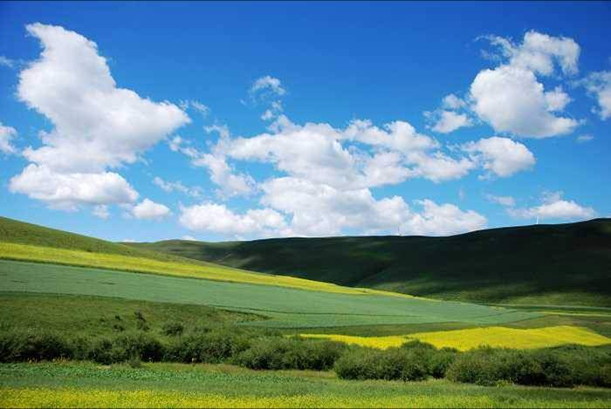
16、草原
第一课时

Slide 3
同学们，在我国内蒙古、新疆等地有着辽阔的草原。作家老舍访问内蒙时，身临其境，处在草原这一特定环境之中，油然产生了特殊的感情，目睹了蒙族人民待人接物的风俗习惯，又感受到了民族团结的深厚情意。他把这些内容都活灵活现地写下来了。同学们想读吗？今天就一起走进《草原》吧。

Slide 4
作者我知道
老舍，原名舒庆春，字舍予，中国现代小说家、文学家、戏剧家。老舍的一生，总是在忘我地工作，他是文艺界当之无愧的“劳动模范”，发表了大量影响后人的文学作品，获得“人民艺术家”的称号。主要作品《骆驼祥子》《四世同堂》《龙须沟》《茶馆》

Slide 5
1自由朗读课文，要求读准字音，读顺句子，了解课文大意。
2学习生字词
xuàn yū bō li jīn
渲染 迂回 玻 璃 襟飘带舞
hóng tí sè jiāo
彩虹 马蹄 羞 涩 摔 跤
绿毯 勾勒 奇丽 柔美 渲染 回味 茫茫
一碧千里 翠色欲流 疾驰 迂回 洒脱 鞭子
骏马 蒙古包 拘束 鄂温克 羞涩 天涯、
斜阳

Slide 6
3词语我知道
渲染：中国画的一种画法。用水墨或淡的色彩湿润物象，使它分出阴阳向背。以加强艺术效果，引申为文学创作中通过对环境、景物或人物行为、心理描写来突出形象的一种手法。
勾勒：是绘画时用线条勾出的轮廓。
迂回：弯弯曲曲，来来回回地环绕。迂，曲曲折折绕弯；回，旋转、环绕。
鄂温克：我国少数民族之一，聚居在内蒙古自治区的东北部。
天涯：形容极远的地方。涯，水边。
境界：事物所到达的程度或表现的情况。
洒脱：举止自然不拘束
羞涩：难为情，害臊

Slide 7
一、（第1自然段）——美景
二、（第2自然段）——远迎
三、（第3自然段）——相见
四、（第4自然段）——款待
五、（第5自然段）——话别

Slide 8
2 再读课文，感知草原
边读边想，草原给你留下什么象？
3 品读课文，体会草原美
草原景色美在哪里？你是从哪些语句中感受到的，
请自读画出有关的句子，想想自己怎样从中感受美？

Slide 9
那里的天比别处的天更可爱，空气是那么清新，天空是那么明亮，使我总想高歌一曲，表达心中的愉快。

Slide 10
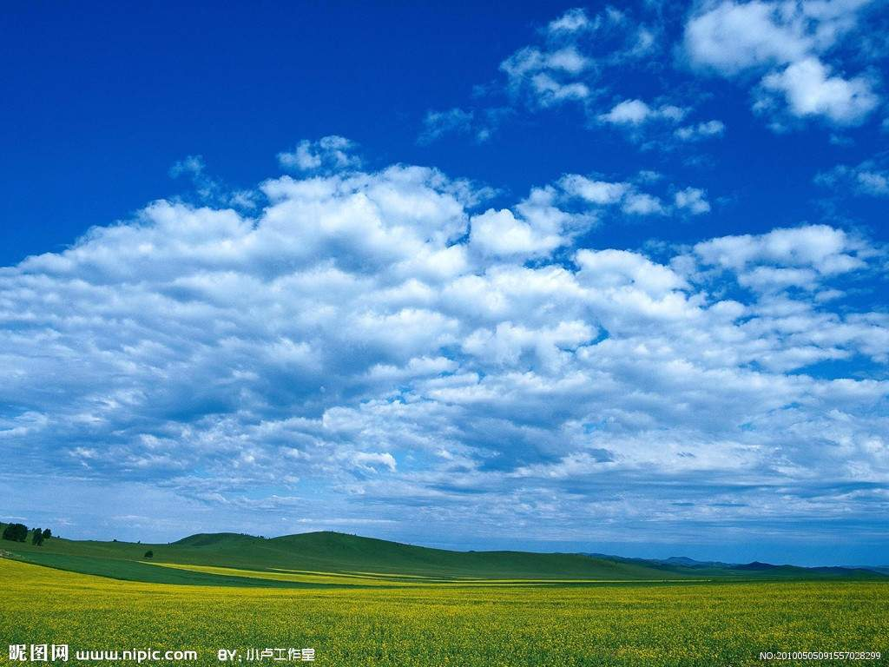
草原天空图

Slide 11
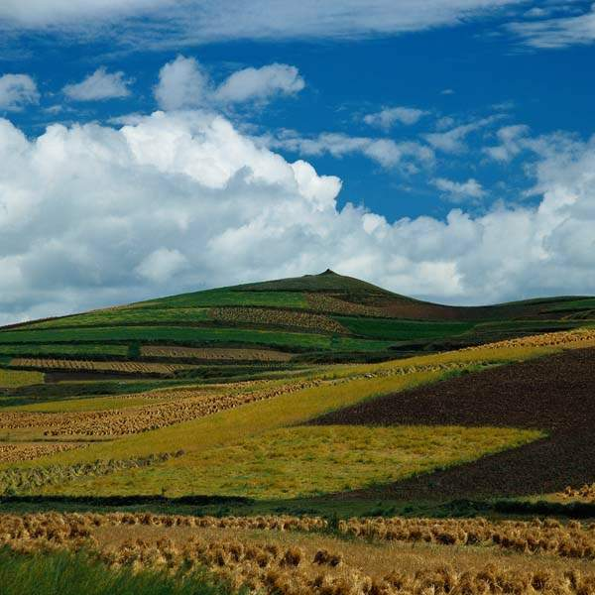

Slide 12
在天底下，一碧千里，而并不茫茫。四面都有小丘，平地是绿的，小丘也是绿的。

Slide 13
羊群一会儿上了小丘，一会儿又下来，走到
哪里都像给无边的绿毯绣上了白色的大花。

Slide 14
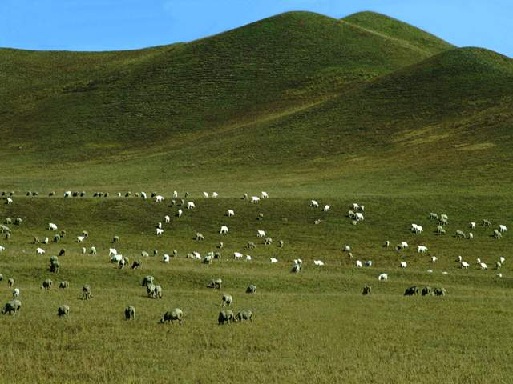
  草原像绿毯
羊群像白花

Slide 15
四面都有小丘，平地是绿的，小丘也是绿的。羊群一会儿上了小丘,一会儿又下来,走到哪里都像给无边的绿毯绣上了白色的大花。

Slide 16
那些小丘的线条是那么柔美,就像只用绿色渲染,不用墨线勾勒的中国画那样,到处翠色欲流,轻轻流入云际。

Slide 17
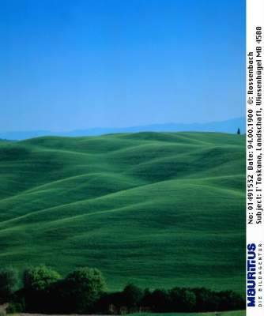
小丘柔美
小丘柔美

Slide 18
        小丘柔美

Slide 19
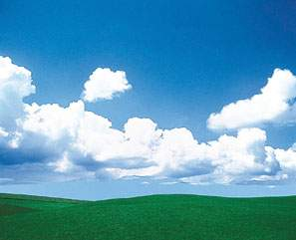
到处翠色欲流，轻轻流入云际。

Slide 20
你能否说一些四个字的表示“绿”的词语来？

Slide 21
这种境界，既使人惊叹，又叫人舒服;既愿久立四望，又想低吟一首奇丽的小诗。
人……
在这种境界里，连骏马和大牛都有时候静立不动，好像回味着草原的无限乐趣
马牛也……
用“既……又……既……又……”说一句话。

Slide 22
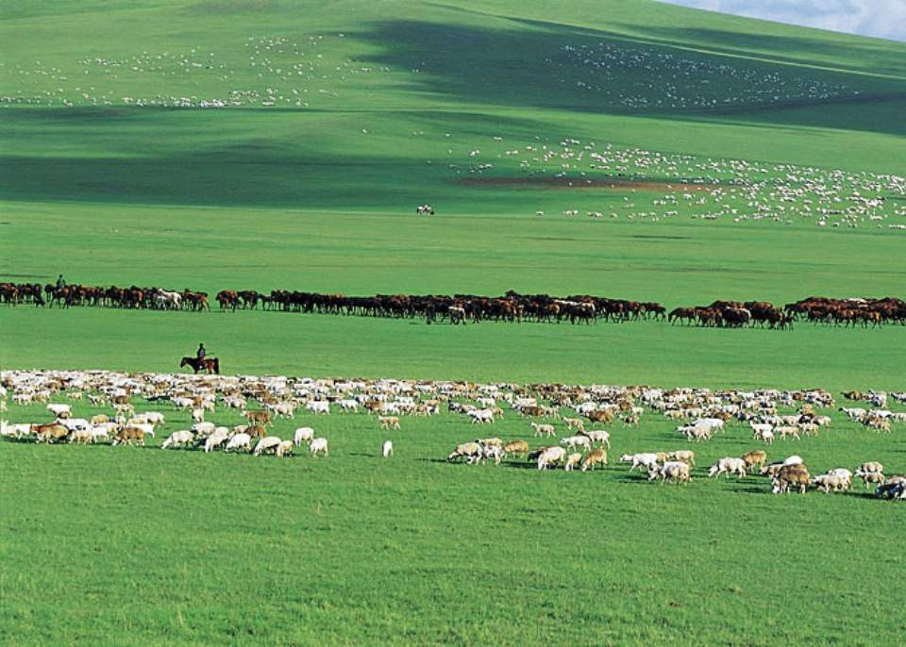
在这境界里，连骏马和大牛都有时候静
立不动，好像回味着草原的无限乐趣。

Slide 23
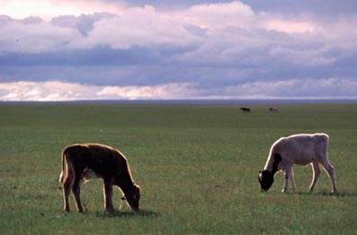

Slide 24
体会:这一句看似写骏马和大牛的，实际上是写作者自己的感受，因为作者被草原的美丽景色陶醉了，所以他感到周围的一切事物也同他有一样的心情
如果此时你就置身于草原之中，你会怎么做？

Slide 25
体会这一句看似写骏马和大牛的，实际上是写作者自己的感受，因为作者被草原的美丽景色陶醉了，所以他感到周围的一切事物也同他有一样的心情。
如果此时你就置身于草原之中，你会怎么做？

Slide 26
作业超市
一、看拼音写词语。
xuàn yū bō li jīn
（ ）染 （ ）回 （ ）（ ）飘带舞
hóng tí sè jiāo
彩（ ） 马（ ）羞（ ） 摔（ ）
二、把词语补充完整并解释所填字再按要求答题。
一（ ）千里 翠色（ ）流
写绿的范围的词是： ；写绿的程度的词是： 。我还能照着写两个表示绿的意思的四字词： 、 。
渲 迂 玻璃 襟
虹 蹄 涩 跤
碧 绿色 欲 将要
一碧千里
翠色欲流
翠色欲滴 青翠欲流

Slide 29
第１节是文章的第一部分，写作者初入草原看到草原的美丽景象和给人带来的乐趣
作者初入草原，看到的景色怎样？作者是抓住哪些景色来写的？为什么抓住这些景物写？
作者初入草原，看到草原的奇丽景色，他抓住天空、空气、小丘、平地、羊群这些景物来写的。因为这些景物显示了草原的特色。作者是按什么顺序写这些景物的？
从天空到地面，按从上到下的顺序写。
作者在描写初见草原的景物时主要运用了静态描写，为我们展示一幅草原静态美的图画，但静中又有动，例如写羊群。

Slide 30
读第２段，体会“洒脱”美
学习课文第２段，我们要学习作者如何按照地点的转换，抓住事物与环境的联系、变化的特点，运用动态的描写方法，把文章写得又形象又生动。

Slide 31
作者乘汽车进入草原，最初有什么感觉？
草原十分辽阔。
“汽车走了一百五十里才到达目的地。一百五十里全是草原。再走一百五十里，也还是草原。草原上行车十分洒脱。”
“初入草原，听不到一点声音，也看不见什么东西，除了一些忽飞忽落的小鸟。”这些描写说明草原环境有什么特点？
十分静寂。
初入草原，环境的特点是辽阔、静寂。后来呢？草原环境有什么变化？从什么地方开始变化的？

Slide 32
草原的环境有了变化，从见到一条河开始变化。
为什么有了河，草原的环境就有了变化？
有了河流、水草长得茂盛，蒙族人民就会把牛、羊、马群赶到这儿来放牧。
作者为什么用一条彩虹比喻来欢迎远客的蒙族男女老少？
因为他们突然出现在远处的山丘上，而且都穿着颜色鲜艳的衣裳，这样既恰切又形象地表现了蒙族人民欢迎客人的热情。

Slide 33
当主人见到客人时，草原的环境有什么变化？从课文中哪些语句可以看出来？
“静寂的草原热闹起来：欢呼声，车声，马蹄声，响成一片。”
作者初入草原，看不见什么东西，听不见一点声音，处在这种环境使人产生一种辽阔、静寂的感受，接着作者快到公社时，看到了牛羊成群，主人热情迎客，听到了各种声响，自然引起一种兴旺、热闹的感受。作者的感受由静到动，是因为他所处的环境在变化的结果，这说明，环境变了，事物也在变化。

Slide 34
自由读课文3-5自然段，思考：如果要用一个词概括草原人民的特点，你想用什么？
草原人民的热情好客从哪些方面可以看出？

Slide 35
（1）主人们拿出些什么款待远方的来客？
（2）除了吃的、喝的，还不忘以歌助兴，宾主无拘无束，其乐融融。
“蒙古情深何忍别，天涯碧草话斜阳！”
蒙古和汉族人民有如此的深情厚谊怎舍得马上分别呢？我们站在蒙古包外，热情的话别，夕阳的余晖映射着一望无际的碧绿草原，大家难分难舍。
2-5自然段是文章的第二部分，写访问陈巴尔虎旗时受到蒙古族人民的热情欢迎和款待，表现了蒙古族人民的淳朴和热情，蒙汉之间的团结友爱

Slide 36
蒙汉情深何忍别，天涯碧草话斜阳
蒙古族和汉族人民之间的情谊很深，怎么忍心马上分别，大家站在蒙古包外，望着一望无际的草原，在夕阳下，相互倾诉着惜别之情。写出了蒙汉两族人民友情深厚不忍分别，一直待到太阳偏西。赞扬了蒙汉民族团结
点明中心，升华主题。

Slide 37
读了《草原》，我知道草原上的蒙古族人民住的是 ，吃的是 ，喝的是 ，穿的是 ，喜爱的运动是 。

Slide 38
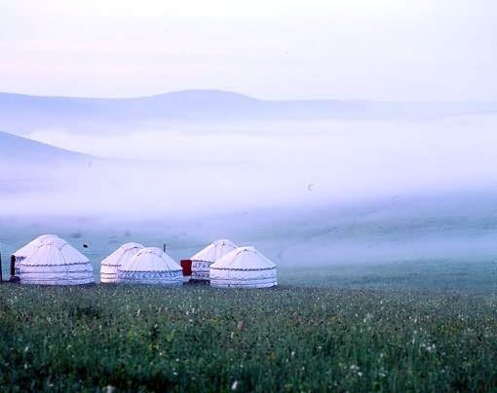

Slide 39
《草原》是 __的作品，他为我们生动地描写了 —— 以及 ——。文中最能表达这种情感的一句话是： __ ,__！看到草原，你会想到 ——、—等词语，
草原上的主人，又可以用这些词语来形容，如： 、 、 。

Slide 40
作业超市
读下面的句子回答问题。
1．走了许久，远远地望见一条迂回的明如玻璃的带子——河！
句中破折号的用法是 ，这句话是把 比作 。
2．马上的男女老少穿着各式的衣裳，群马疾驰，襟飘带舞，像一条彩虹朝我们飞过来。
这句话把 比作 。
3．说说对“蒙汉情深何忍别，天涯碧草话斜阳。”这一句话的理解。
解释说明 河
带子
骑马的男女老少
彩虹
蒙古和汉族人民有如此的深情厚谊怎舍得马上分别呢？我们站在蒙古包外，热情的话别，夕阳的余晖映射着一望无际的碧绿草原，大家难分难舍。

Slide 41
敕勒歌
南北朝·无名敕勒川，
阴山下。
天似穹庐，
笼盖四野。
天苍苍，
野茫茫，
风吹草低见牛羊。

Slide 42
赋得古草原送别
唐·白、居易
离离原上草，
一岁一枯荣。
野火烧不尽，
春风吹又生。
远芳侵古道，
晴翠接荒城。
又送王孙去，
萋萋满别情。

